Slide 1

Gül sevim bülbül

Slide 2
Retina kan damarlarını çıkarmak için eşikleme temelli morfolojik bir yöntem

Slide 3
GİRİŞ
Diyabete bağlı retina bozuklukları kişilerde körlüğe sebep olan ve Diyabetik Retinopati (DR) olarak adlandırılan en önemli hastalıklardan biridir. Bu hastalığın erken teşhis edilmesi, kişilerde görme yetisinin kaybolmaması açısından önemlidir. DR hastalığının erken ve doğru teşhis edilmesi için retina damarlarının doğru bir şekilde bölütlenmesi gerekir. Retina görüntülerinin tespit edilmesi için bilgisayar destekli sistemler geliştirilmiştir. Bu sistemler yenilikçi yöntemler kullanarak sürekli geliştirilmektedir. Literatürde retina damar bölütleme işlemi işin geleneksel yöntemler ve son zamanlarda popüler hale gelen derin öğrenme yöntemleri önerilmiştir.

Slide 4
Soares vd: retina görüntülerinin piksel parlaklık değerleri üzerinde faklı ölçeklerde Gabor-Dalgacık dönüşümü uygulanmıştır.
Niemeijer vd:piksel sınıflandırma yöntemini önermişlerdir.
Diego Marín vd:fundus görüntüsündeki her pikselden yedi boyutlu bir özellik vektörü çıkarılmıştır. Çıkarılan özellikler sinir ağı kullanılarak sınıflandırılmıştır. Sınıflandırma aşamasında öncelikle tespit edilen piksellerin boşlukları doldurulmuş, daha sonra hatalı tespit edilen damar pikselleri damar olmayan olarak yeniden sınıflandırılmıştır.
M. Elena Martinez-Perez vd:hessian matrisinin özdeğer analizine dayanan bir çizgi geliştirme filtresi önerilmiştir. Daha sonra gradyan büyüklüğü ve temel eğrilik kullanılarak özellik çıkarılmıştır. Bu iki özellik damar veya arka plan olarak sınıflandırılması için Bölge Büyütme yaklaşımında kullanılmıştır
Sven Holm vd:damar bölütleme için iki paralel yöntem önerilmiştir. Bu yöntemlerden ilki sadece fundus görüntünün piksel yoğunluğunu kullanarak damar ve damar olmayan pikselleri bölütlere ayırmaktadır. İkinci yöntem ise tamamen damar yoğunluğunu kullanarak fundus görüntülerinde yerel gürültüyü azaltıp damar bölütlemeyi sağlayan birkaç adımdan oluşmaktadır.
Chengzhang Zhu vd:Bölütleme aşamasında, bölütleme görüntüsünden çıkarılan özellik vektörü eğitim aşamasında elde edilen sınıflandırıcının girişi olarak kullanılmıştır. Eğitim aşaması için, eğitim görüntüsünün her pikselinden bir özellik vektörü çıkarılmıştır.

Slide 5

r. Jingliang Zhao vd:öncelikli olarak fundus görüntüler üzerinde görüntü iyileştirilmesi yapılmıştır. İyileştirilmiş görüntüler üzerinde Süper Piksel (SLIC) yöntemi uygulanmış ve bölütleme gerçekleştirilmiştir. Ardından otomatik olarak seçilen düğüm noktalarından damar takibine başlanmış ve belirlenen durma kriterine ulaşıldığında takip işlemi sonlanmıştır.
Makalenin organizasyonu şöyledir. İkinci bölümde Materyal ve Metot anlatılmaktadır. Üçüncü bölümde Kullanılan Yöntemden bahsedilir. Dördüncü bölümde Bulgular ve Tartışmadan bahsedilir. Son bölümde ise Sonuçlar bölümü bulunmaktadır.
2- Materyal ve metot
2.1 Morfolojik işlemler
Morfolojik işlemlerin temel amacı, görüntünün temel özelliklerini korumak ve görüntüyü basitleştirmektir. Bu çalışmada, üst-şapka ve alt-şapka dönüşümleri kan damarlarına belirginlik kazandırmak için kullanılır.

Slide 6

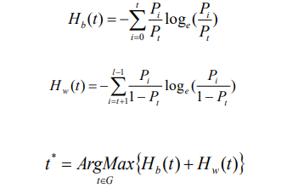
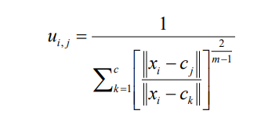
2.2 Eşikleme yöntemleri
Eşikleme işlemi, gri ölçekli bir görünün yoğunluk seviyesine göre sınıflara ayrıldığı bir işlemdir. Bu sınıflandırma işlemi için tanımlanmış kurallara uygun bir eşik değeri seçmek gerekir. Bu çalışmada kullanılan eşikleme yöntemleri şöyledir;
2.2.1 Çok seviyeli eşikleme
Gri ölçekli görüntüyü birkaç farklı bölgeye ayırabilen bir işlemdir
2.2.2 Maksimum entropi tabanlı eşikleme
Entopi yöntemlerine bağlı eşikleme işlemi araştırmacılar tarafından tercih edilen bir yöntemdir
2.2.3 Bulanık mantık tabanlı eşikleme
Bulanık kümeleme bir yumuşak kümeleme tekniğidir. Bu kümeleme yöntemi, nesnelerin kümelere olan aitliğini ifade etmek için bir derece kavramı kullanır

Slide 7
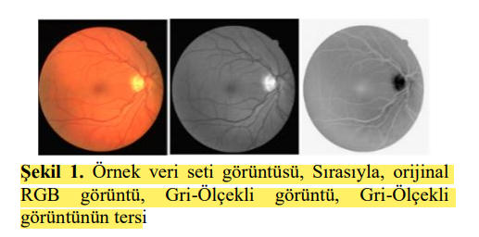
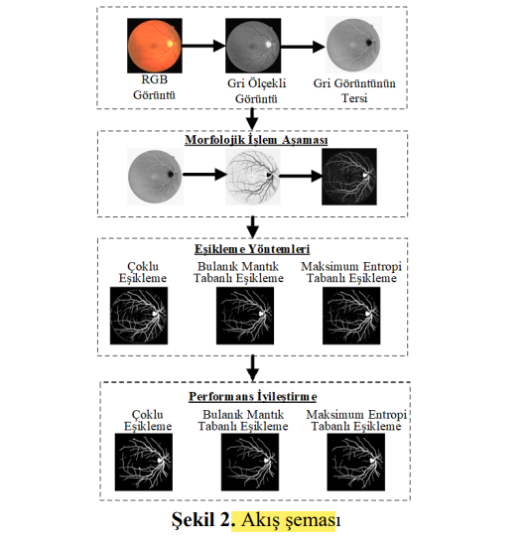
3 Kullanılan yöntem
veri setinde bulunan görüntüler RGB renk uzayından gri ölçekli görüntülere dönüştürülür. Gri ölçekli görüntülerin tersi üzerinde önerilen sistem uygulanır. Şekil 1’de veri setine ait bir görüntü ve bu görüntüye ait gri ölçekli görüntü ile gri ölçekli görüntünün tersi verilmiştir. Önerilen sistemin genel yapısı ise Şekil 2’de verildiği gibidir

Slide 8
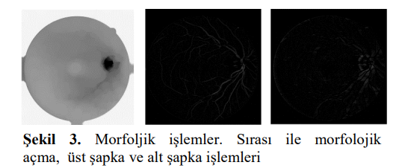
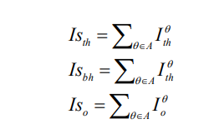
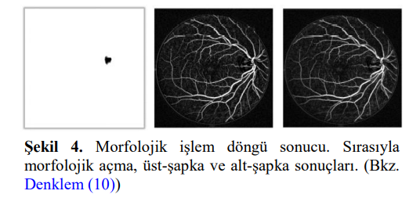
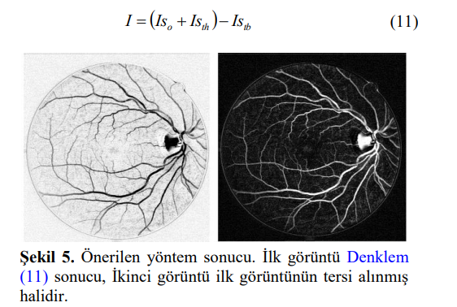
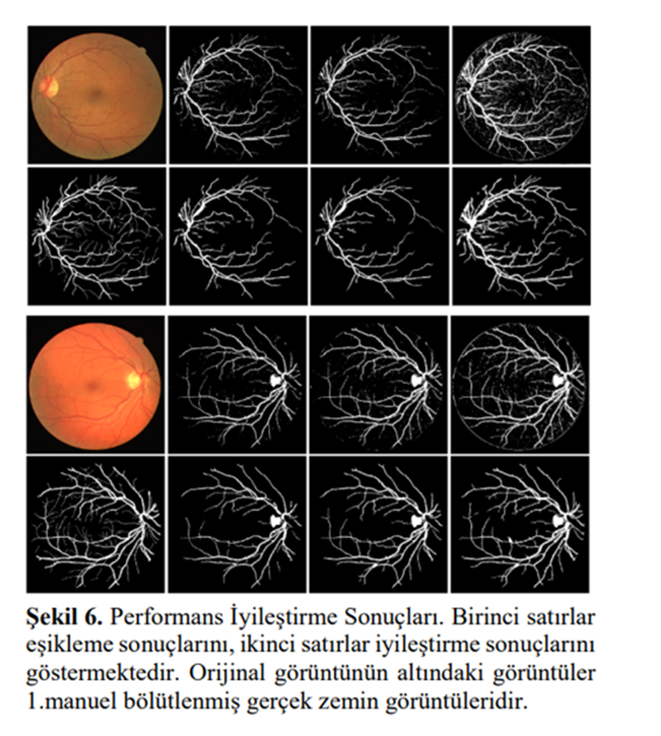
3.1 Veri seti
Önerilen yöntem diğer yöntemlerle kıyaslanabilir olması açısından halka açık olarak sunulan DRIVE veri seti üzerinde test edilmiştir.
3.2 Morfolojik işlemler
Retina kan damarları, retina arka planına göre daha koyu görünürler. Ancak, bazı durumlarda kan damarlarının merkez çizgisi bölgesinde parlaklık görünür. Bu görünüm yansımalardan kaynaklanmaktadır. Bu durumu ortadan kaldırmak için ilk önce morfolojik açma işlemi uygulanır.
4 Bulgular ve tartışma
4.1 Bölütleme sonuçları
Performans iyileştirme yönteminde damara ait olmayan damar benzeri görüntüler morfolojik işlemler kullanılarak yok edilmiştir. Bu aşama bağlı bileşen analizi kullanılarak önce küçük nesneler silinmiş daha sonrada damardan kopuk küçük boşluklar doldurulmuştur.

Slide 9
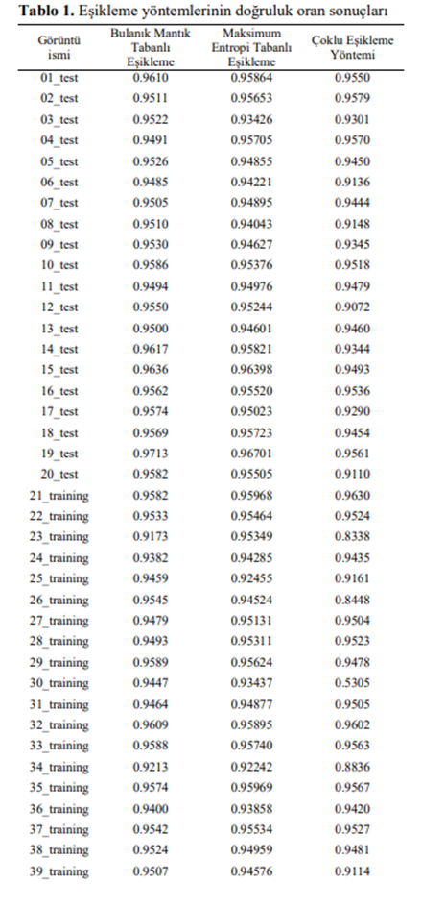
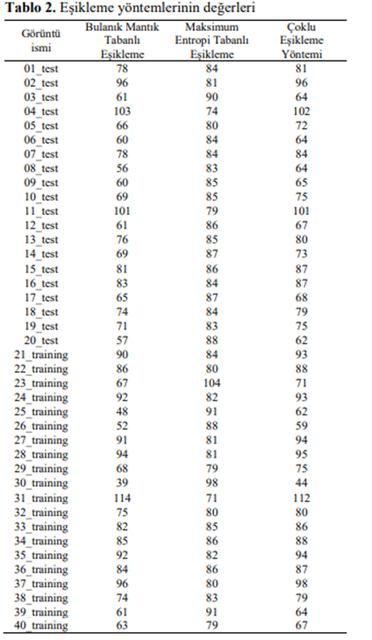
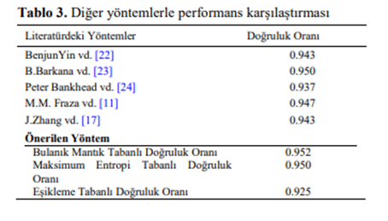

Slide 10
5 Sonuçlar
paylaşıma açık olarak sunulan DRIVE veri seti üzerinde morfolojik işlemlere dayalı bir damar iyileştirme yöntemi kullanılmıştır. Damar iyileştirme aşamasından sonra Çoklu Eşikleme, Bulanık Mantık Tabanlı Eşikleme ve Maksimum Eşikleme yöntemleri kullanılarak damar bölütlemesi yapılmıştır.
Bu yöntem temelde morfolojik işlemlere dayanmış olsa da asıl amaç eşikleme algoritmalarının yöntem üzerindeki performanslarının karşılaştırılmasıdır. Eşikleme yöntemleri, doğası ne olursa olsun tüm veriler üzerinde kullanılabilir. Ancak, farklı eşikleme yöntemlerinin aynı iyileştirilmiş görüntü üzerinde farklı sonuçlar verdiği gözlemlenmiştir.
Bu makalede, Bulanık Mantık Tabanlı Eşikleme yönteminin ortalama doğruluk oranı 0.952 olarak hesaplanmış ve diğer iki eşikleme yönteminden daha yüksek bir değere sahip olmuştur. Bu makalede elde edilen deneysel sonuçlar tatmin edici bir seviyededir. Önerilen yöntem geliştirilmeye açıktır.
Halka açık bir veri seti kullanıldığı için karşılaştırması ve doğruluğu test edilebilir durumdadır. İleriki çalışmalarımızda, bu makalede elde ettiğimiz eşikleme yöntemleri tecrübelerimizi kullanarak popüler algoritmalar ile görüntü eşikleme üzerinde çalışmayı hedeflemekteyiz.

